Slide 1
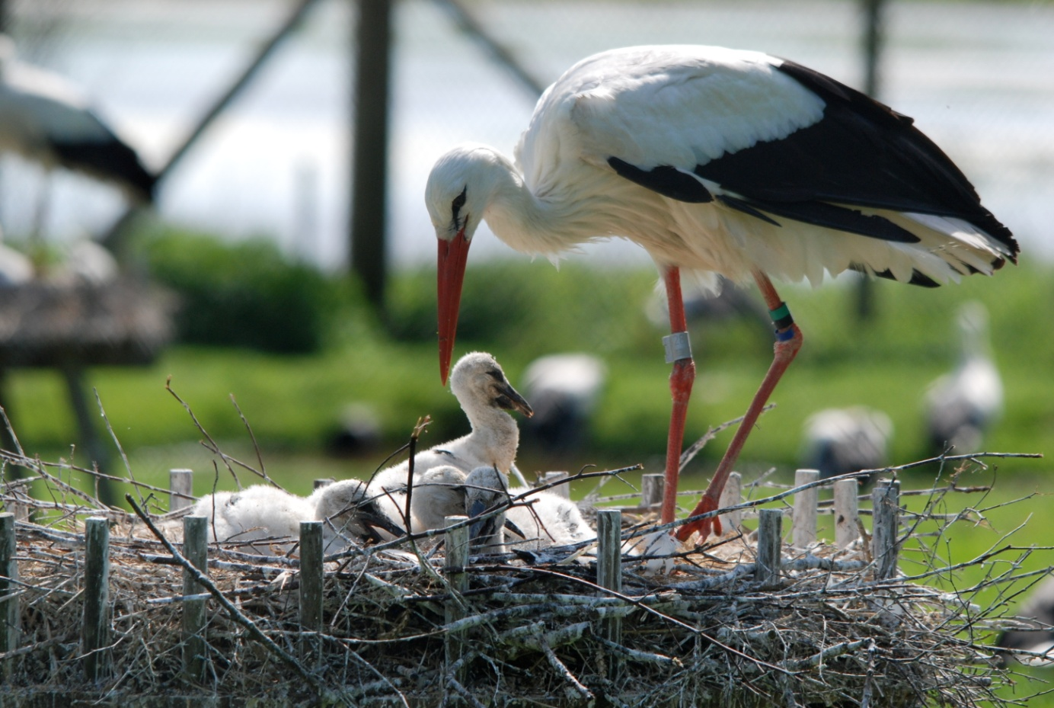
Medhjälpare sökes till STORKPROJEKTET!
Foto: Rolf Streijffert
På Flyinge Kungsgård finns ett av Storkprojektets hägn, samt fritt häckande par på taken. Fyra personer turas om att mata storkarna i hägnet, samt de fria när det är kallt. Vi behöver dock vara fler. Nu har DU chansen att komma helt nära dess magnifika fåglar! Det är ingen svår uppgift, det enda som krävs är ett intresse. Låter det intressant? Kontakta då projektledare Emma Ådahl 046-33 56 54, 0709-98 02 25, stork@skof.se

